Slide 1










Fondamenti di reti e sicurezza informatica
Docente: Prof. G. Ianni
Esercitatore: Dott. F. Pacenza
6 Crediti
Team: https://bit.ly/3xVmDwu
Materiale: https://bit.ly/3CaYa8X
FB: https://bit.ly/3LHnkPq
Team
del corso
Materiale
FB
Computer Networking: A Top Down Approach 8th Edition. Jim Kurose, Keith Ross Addison-Wesley, July Va bene anche la settima versione!

Slide 2


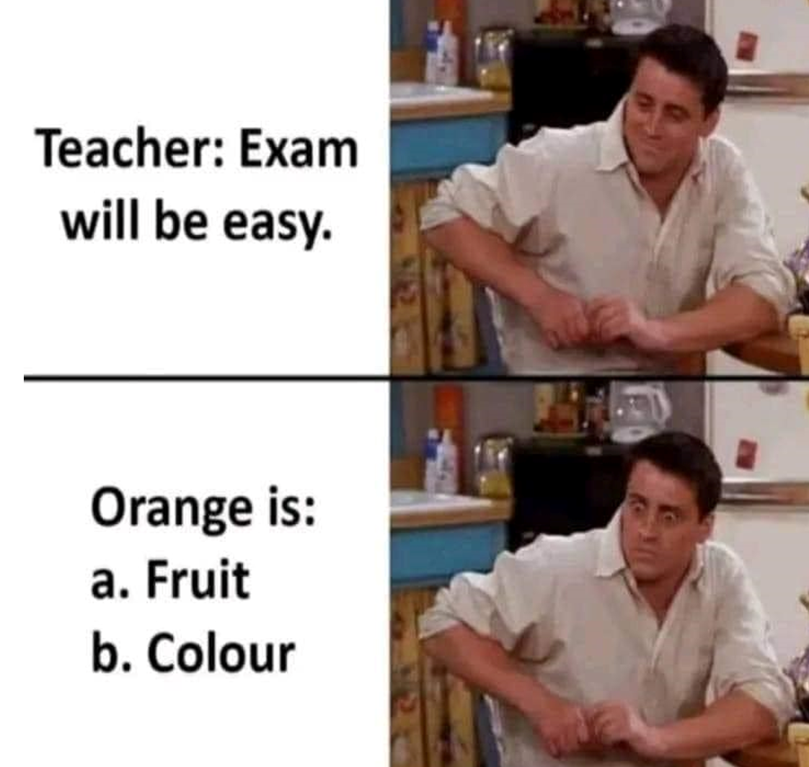
Informazioni
Ricevimento prof. Ianni
Fino al 31 Dicembre 2023: Martedì 15:00
A partire da Gennaio 2023: Lunedì 15:00
Ricevimento dott. F. Pacenza
?
Lucidi e libro
Modalità esame
Questionario al calcolatore
Progettino a consegna obbligatoria
(non valutato per il voto finale)
ORARIO
I’m here on the Erasmus program, can I take the exam?
Propedeuticità:
Formale: fondamenti di programmazione 1
Sostanziale: sistemi operativi

Slide 3



Temi di tesi e tirocinio
Elenco completo su
https://www.mat.unical.it/informatica/IanniGiovambattista
ROBOT
VIDEOGAME
SECURITY & NETWORKS

Slide 4
Introduzione
Obiettivi
Cominciare a capirci qualcosa
Indicare la terminologia di base e gli ‘Attori’ di questo corso
Sommario:
Cos’è Internet
Cos’è un Protocollo di comunicazione
Le gerarchie di protocolli
Storia, sviluppi futuri
Applicazioni

Slide 5
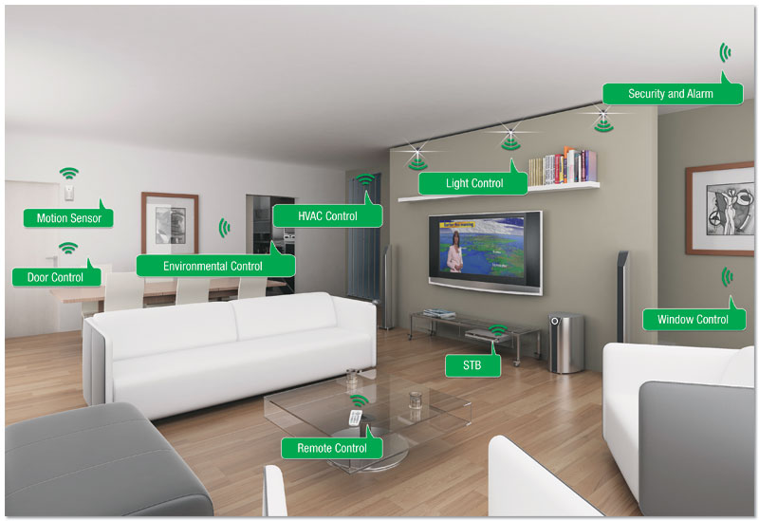

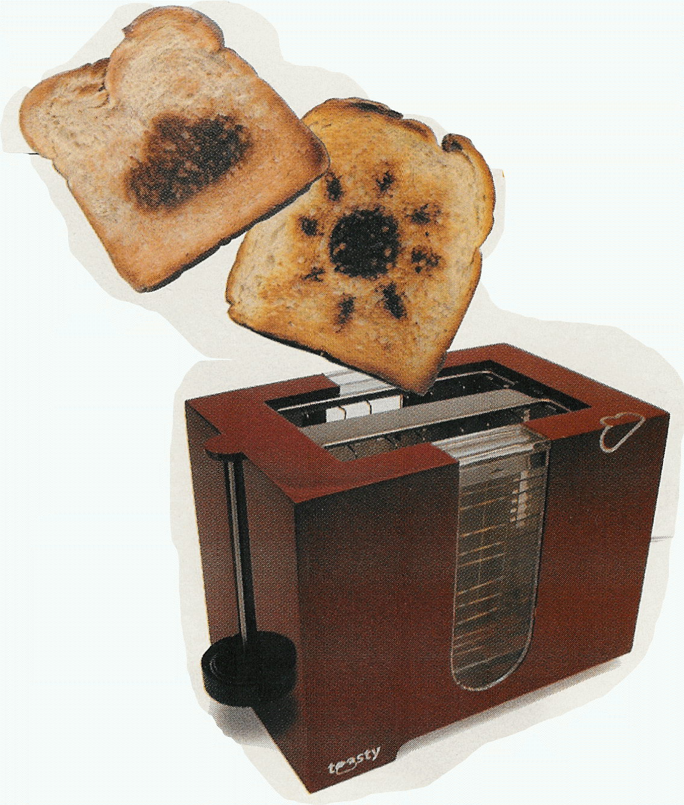
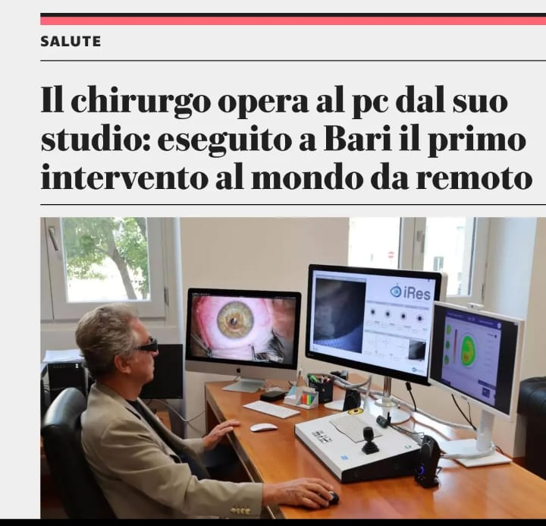
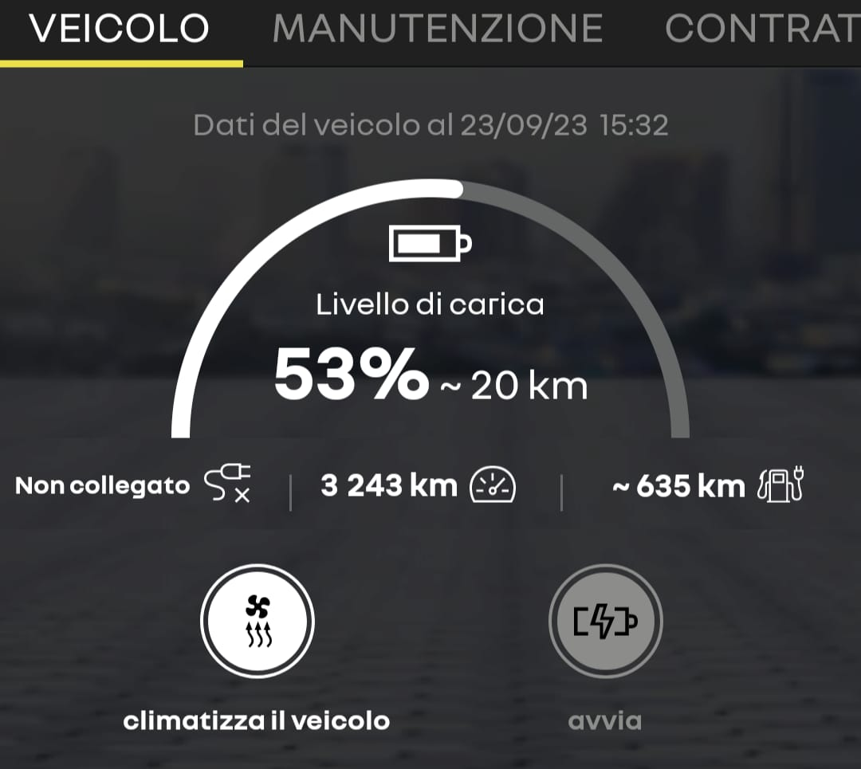


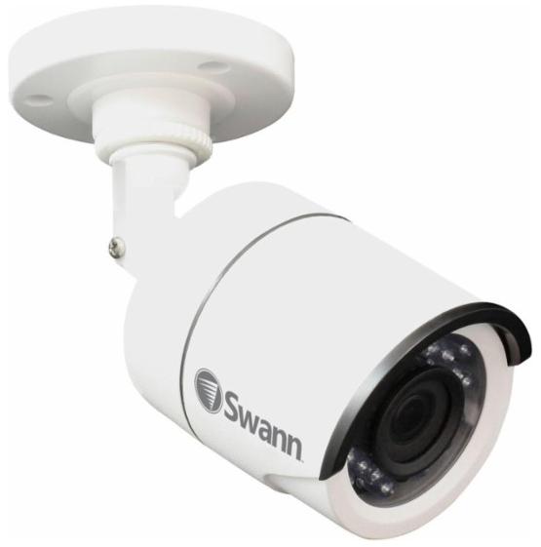
“Verso l’infinito e oltre”
Tostapane on-line +
Previsioni del tempo
Cornice on-line
http://www.flightradar24.com/
https://onemilliontweetmap.com/
Tweet-a-watt:
monitor energy use
Telefonia over IP
Security Camera

Slide 6

Reti e sicurezza informatica
art.615 ter del Codice Penale: Chiunque abusivamente si introduce in un sistema informatico o telematico protetto da misure di sicurezza ovvero vi si mantiene contro la volontà espressa o tacita di chi ha il diritto di escluderlo, è punito con la reclusione sino a tre anni.
art.617: Chiunque, fraudolentemente, prende cognizione di una comunicazione o di una conversazione, telefoniche o telegrafiche, tra altre persone o comunque a lui non dirette, ovvero le interrompe o le impedisce è punito con la reclusione da sei mesi a quattro anni.
[..omissis..]
Qualora i fatti di cui ai commi primo e secondo riguardino sistemi informatici o telematici di interesse militare o relativi all’ordine pubblico o alla sicurezza pubblica o alla sanità o alla protezione civile o comunque di interesse pubblico, la pena è, rispettivamente, della reclusione da uno a cinque anni e da tre a otto anni.

Slide 7

Vocabolario

Slide 8
















Cos’è Internet: le parole chiave
Milioni di sistemi interconnessi: hosts = end systems, endpoints, the “Edge”
Una ragnatela di collegamenti (link)
fibra, rame, radio, satellite
Velocità di trasmissione = banda, throughput
router: instradano i pacchetti (blocchi di dati): the “Core”
mobile network
national or global ISP
local or regional ISP
Internet
home network
content
provider
network
datacenter
network
enterprise
network

Slide 9
Vista di base su Internet
mobile network
4G
national or global ISP
I protocolli specificano le modalità di invio e ricezione dei pacchetti
e.g., TCP, IP, HTTP, FTP, PPP
Internet: “rete delle reti”
più o meno gerarchica
Gli standard di Internet
RfC: Request for comments
IETF: Internet Engineering Task Force
W3C: WWW Consortium
Rete a commutazione di pacchetto
IP
Streaming
video
Skype
local or regional ISP
home network
content
provider
network
HTTP
datacenter
network
Ethernet
TCP
enterprise
network
WiFi

Slide 10

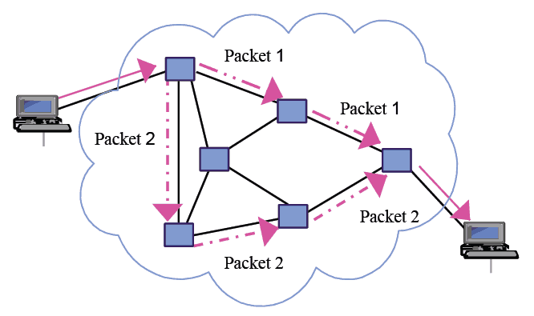

Commutazione di pacchetto vs di circuito

Slide 11






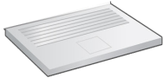
Access networks: reti domestiche
wireless
devices
to/from headend or central office
often combined
in single box
cable or DSL modem
WiFi wireless access
point (54, 450 Mbps and more)
router, firewall, NAT
wired Ethernet (1 Gbps)

Slide 12
La rete delle reti
I pacchetti dati attraversano tante reti costituite in gerarchia
Top level: AS – Autonomous systems
local
ISP
Tier 3
ISP
local
ISP
local
ISP
local
ISP
Tier-2 ISP
Tier-2 ISP
Tier 1 ISP
NAP
Tier 1 ISP
Tier 1 ISP
Tier-2 ISP
Tier-2 ISP
Tier-2 ISP
local
ISP
local
ISP
local
ISP
local
ISP

Slide 13
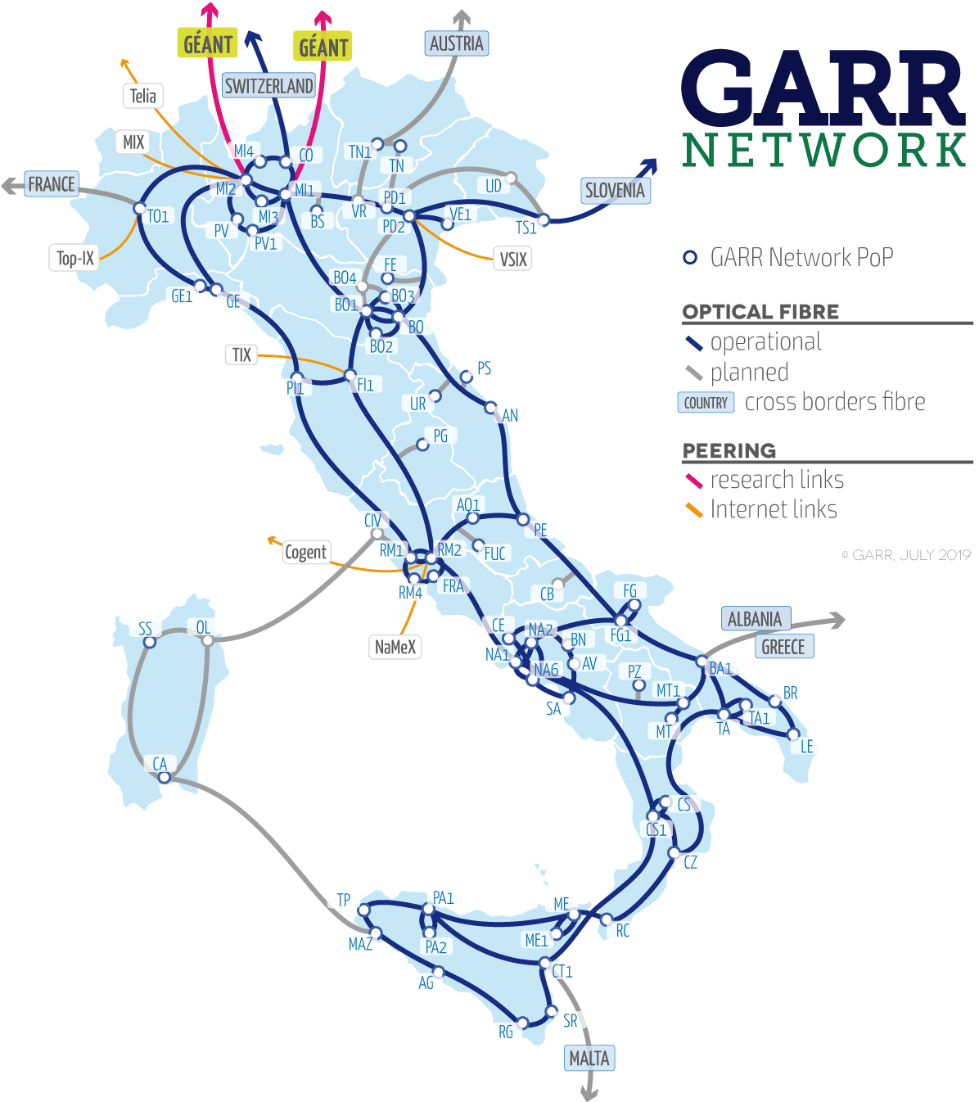
La rete GARR

Slide 14
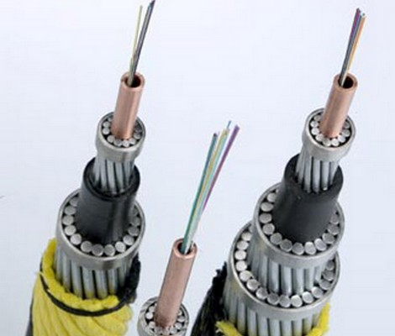
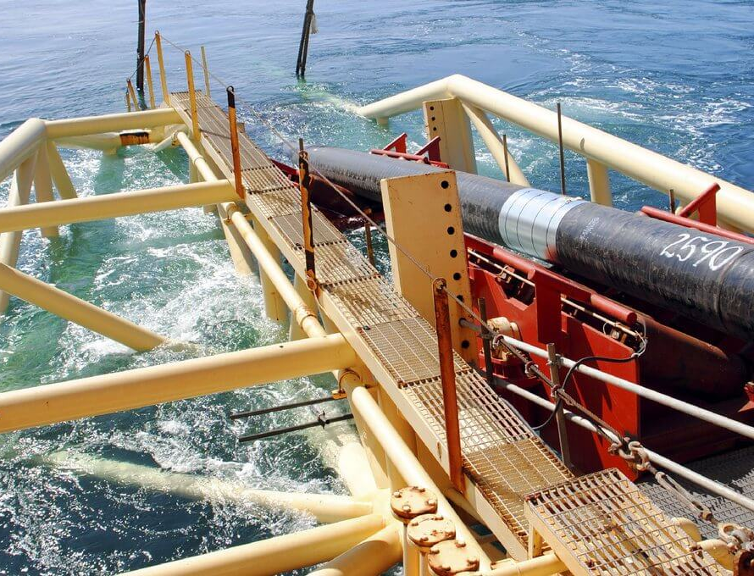
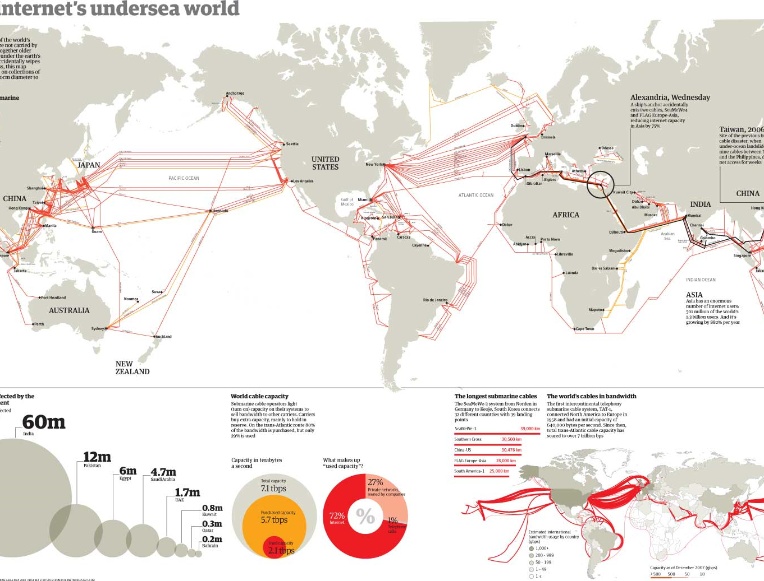
https://submarine-cable-map-2020.telegeography.com/
http://www.submarinecablemap.com/

Slide 15
Internet Maps
http://internet-map.net/
https://www.kaspersky.com/blog/amazing-internet-maps/10441/

Slide 16

Gli stack di protocolli

Slide 17
Cos’è un protocollo (di comunicazione)?
Protocolli di rete:
Attori:
Macchine e non umani
Tutta la comunicazione su Internet è governata da protocolli
Protocolli umani:
“Che ora è?”
“Posso fare una domanda?”
Es. Le presentazioni, le telefonate
… Invio di messaggi speciali
… Azioni specifiche che vengono compiute alla ricezione del messaggio
I protocolli definiscono il formato, l’ordine e il significato dei messaggi, le azioni da compiere all’atto dell’invio e della ricezione, la dimensione degli spinotti, i materiali usati, ecc. ecc.

Slide 18
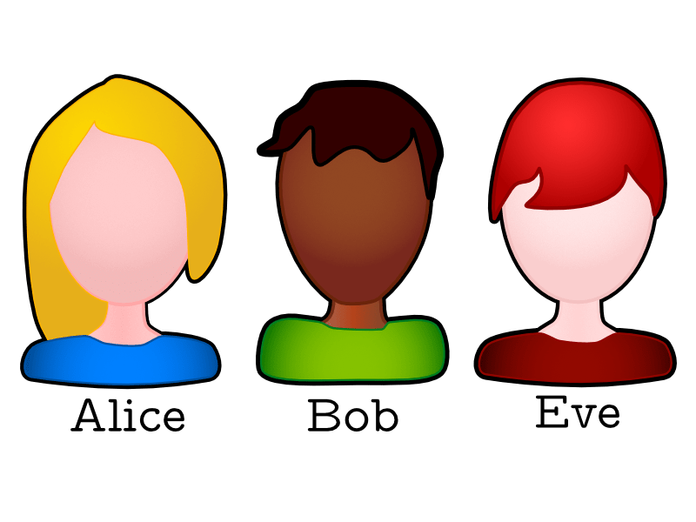
Cos’è un protocollo (2)?
Un protocollo umano e un protocollo per hosts:
Ou!
TCP connection
request
Ah?
TCP connection
response
Che ore sono?
Get http://www.awl.com/kurose-ross
2:00
<file>
tempo
D: Conoscete altri protocolli umani?

Slide 19
Protocolli a “Strati”
Le reti sono complesse
tanti ”attori”:
hosts
routers
collegamenti con vari mezzi
applicazioni
protocolli
hardware, software
Domanda:
C’è una qualche speranza di capirci qualcosa?
O almeno di passare l’esame?

Slide 20

Il nostro sistema postale
Redazione Lettera
Spedizione
Ufficio
Furgoncini, Aerei, Navi…
Lettura Lettera
Ricezione
Ufficio
Furgoncini, Aerei, Navi…
Foglio
Busta
Uff
Uff
Sacco
Sacchi/Container...
Mittente
Sistema di trasporto
Destinatario
Oggetto
Trasportato
Strati: Ogni strato implementa un servizio
Tramite nuove funzionalità
Basandosi sui servizi forniti dallo strato inferiore
Analogia con Classi e Metodi propri della OOP
E.g. Ufficio.send(Lettera L, Destinatario D);

Slide 21
Perchè una gerarchia?
Spezzettare sistemi complessi in moduli:
PRO: la modularizzazione facilita la manutenzione
Cambiare l’implementazione di uno strato non tocca gli altri strati
Ad esempio, cambiare la modalità di affrancatura di una lettera, oppure la numerazione dei CAP, non cambia il sistema di trasporto delle lettere in aereo
CONTRO: la forte separazione spesso porta a inefficienze e duplicazioni di compiti

Slide 22
Lo stack di protocolli di Internet
Applicazione: supporta le applicazioni di rete
FTP, SMTP, HTTP
Trasporto: Servizi di trasmissione punto-punto
TCP, UDP
Network: Sistema di instradamento dei datagrammi
IP, Protocolli di routing
Link: Servizi di trasmissione tra host fisicamente adiacenti (trasmissione diretta)
PPP (PPPoE, PPPoA), Ethernet, Wi-fi, HSDPA, LTE, 5G,
Fisico: Meccanismi di trasmissione di basso livello
application
transport
network
link
physical

Slide 23
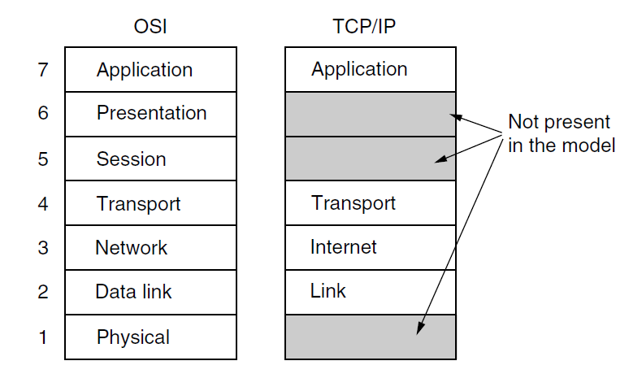












ISO/OSI vs (TCP+UDP)/IP

Slide 24
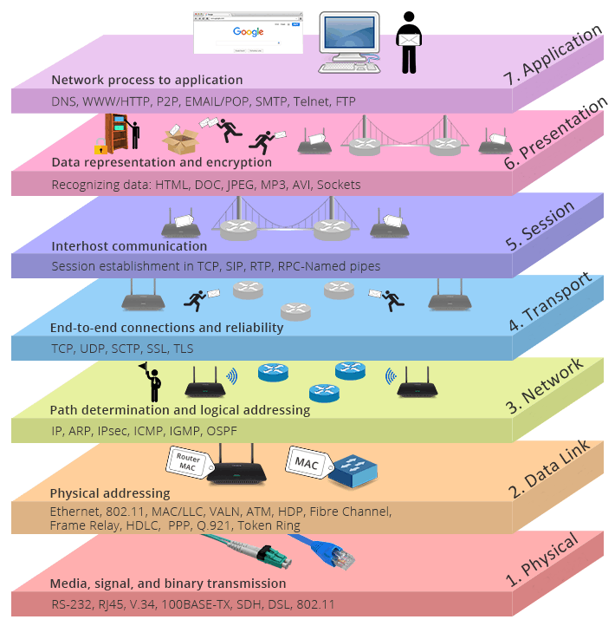





Slide 25
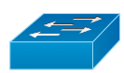
L2 Device – Only layer 2-1
Application
Application
Transport Layer – TCP/UDP
Listening
Socket
Network Layer - IP
Routing
Tables
L2 – Forwarding logic
Link 1
Link 2
Link N

Slide 26
Router – Only layer 3-2-1
Application
Application
Transport Layer – TCP/UDP
Listening
Socket
Network Layer - IP
Routing
Tables
Link 1
Link 2
Link N

Slide 27
Per fissare le idee
Gli host
fanno girare applicazioni
e.g. Web, email
al ”bordo della rete”
I router
Instradano i dati
Switch, hub, access point
“Ripetono” i dati a livello 2

Slide 28
Cosa offre Internet
Applicazioni distribuite:
Web, email, games, e-commerce, file sharing
Due principali servizi di comunicazione:
A “piccione viaggiatore”
(nessuna affidabilità)
A “tubo”
(massima affidabilità)

Slide 29
Comunicazione punto a punto:
Gli hosts
fanno girare applicazioni
e.g. Web, email
al ”bordo della rete” (Edge)
Modello client/server
Server “always on”
e.g. Web browser/server; email client/server
Modello peer2peer
Uso minimale di servers
e.g. Gnutella, KaZaA, Skype

Slide 30
Endpoint – has all levels
Application
Application
Transport Layer – TCP/UDP
TX
RX
TX+RX
Buffer
Listening
Socket
80
Network Layer - IP
Routing
Tables
Link 1
Link 2
Link N
Physical medium

Slide 31

Incapsulamento
…excel.exe
word.exe …
Alice.exe
message
M
Application
Transport
Network
Link
Physical
segment
PA→PB | M
I1,M1
I3, M3
datagram
I1→I2 | PA→PB | M
frame
M1→MR₁ | I1→I2 | PA→PB | M
1R
12
AB
M
link
physical
1R
12
AB
M
Ogni livello ha il suo formato di pacchetto (PDU) M1, M2, MR₁, MR₂ = MAC address I1,I2,IR₁,IR₂ = IP Address PA,PB = Port numbers
Switch (S)
ffox.exe …
Bob.exe
…emule.exe
12
AB
M
network
link
physical
12
AB
M
M
application
transport
network
link
physical
R₂ 2
12
AB
M
1R
12
AB
M
AB
M
IR₁, MR₁
12
AB
M
R2
12
AB
M
IR₂, MR₂
Router (R)
2

Slide 32
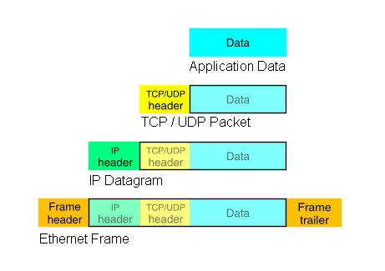

Incapsulamento
https://www.wireshark.org/

Slide 33
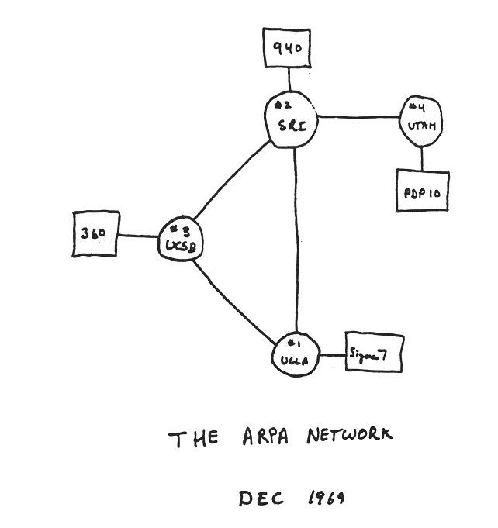
Un po’ di storia
1961-1972: I primi studi sulle reti a pacchetto
1961: Kleinrock – La teoria delle code mostra che le reti a pacchetto hanno senso
1964: Baran – reti a pacchetto nelle installazioni militari
1967: ARPAnet concepita dalla Advanced Research Projects Agency
1969: il primo nodo ARPAnet operazionale
1972:
Demo pubblica di ARPAnet
NCP (Network Control Protocol): primo protocollo host-to-host
primo programma e-mail
ARPAnet ha 15 nodi

Slide 34
Storia di Internet
1980-1990: nuovi protocolli, tante reti
1983: rilascio di TCP/IP
1982: rilascio di SMTP
1983: definizione di DNS
1985: rilascio di FTP
1988: TCP congestion control
nuove reti nazionali: Csnet, BITnet, NSFnet, Minitel
100,000 hosts connessi a varie “confederazioni” di network

Slide 35
Verso il Semantic Web
1990, 2000’s: commercializazione, il Web, nuove appl.
primi ‘90: Web
ipertesti [Bush 1945, Nelson 1960’s]
HTML, HTTP: Berners-Lee
1994: Mosaic, e poi Netscape
Tardi anni ‘90: commercializazione del web
Tardi anni ‘90 – ‘00:
Nuove killer application: instant messaging, P2P file sharing, mappe, social network
Sicurezza in primo piano
Stima di 900 milioni di host
Collegamenti di dorsale che girano alla velocita dei Gigabit al secondo

